Slide 1
辛普森人物辨識

Slide 2
資料集
https://www.kaggle.com/c/machine-learningntut-2021-autumn-classification/data
train: 96929筆
Test: 10791筆

Slide 3
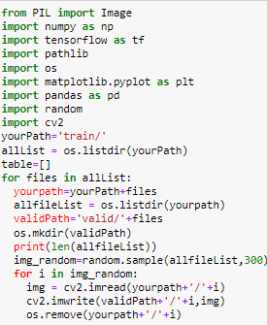
切割資料
train: 81929筆
valid: 15000筆

Slide 4
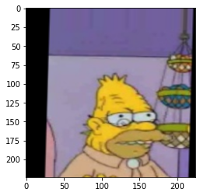
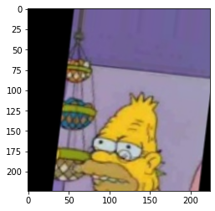
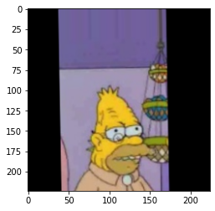
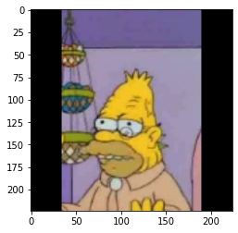
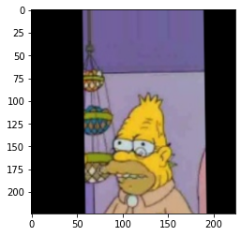
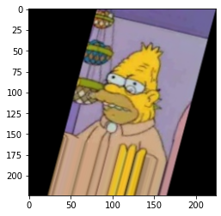
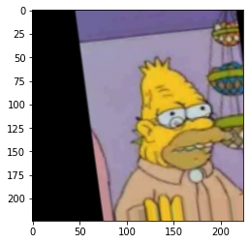
圖片處理
把圖片翻轉(20度和左右翻轉)和縮放(從224*244到128*128)

Slide 5
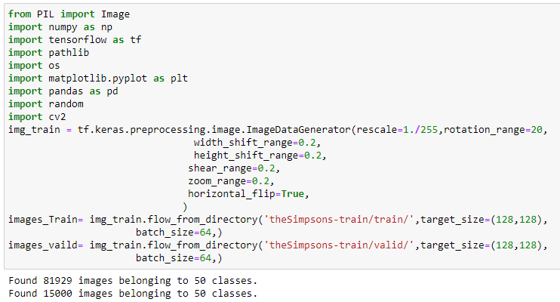
dataset

Slide 6
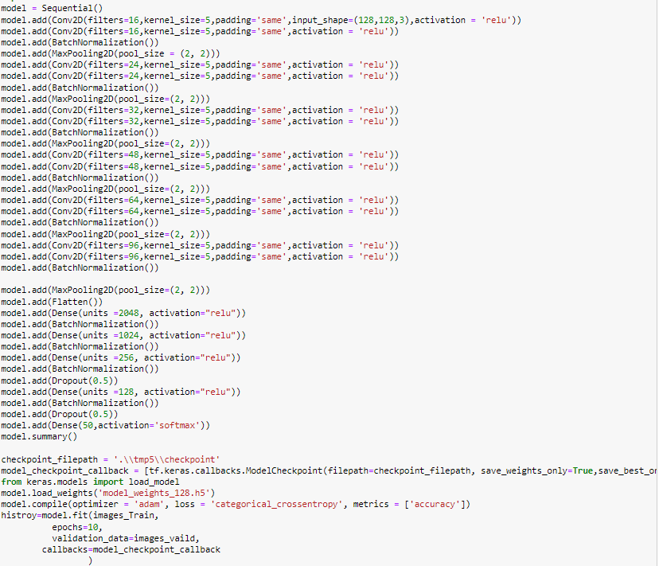
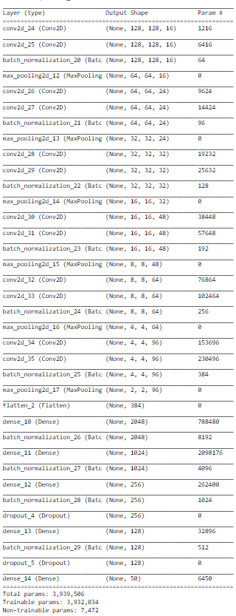
模型

Slide 7
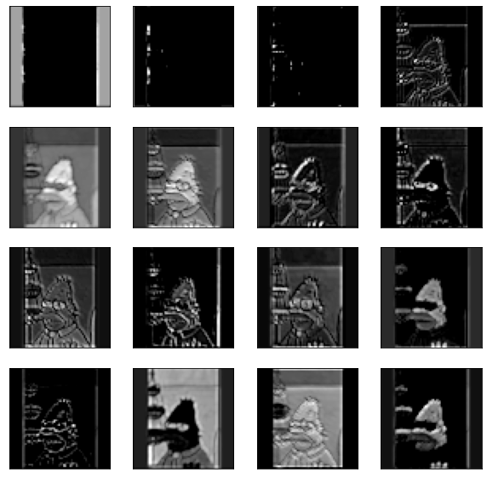
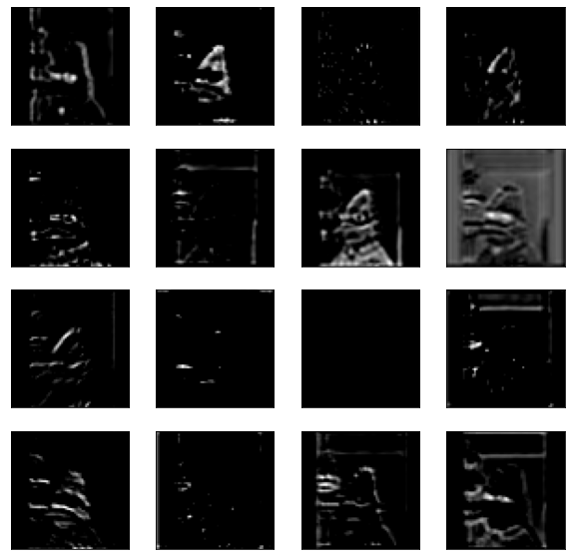
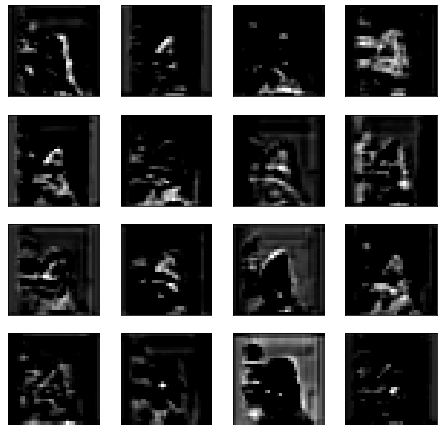
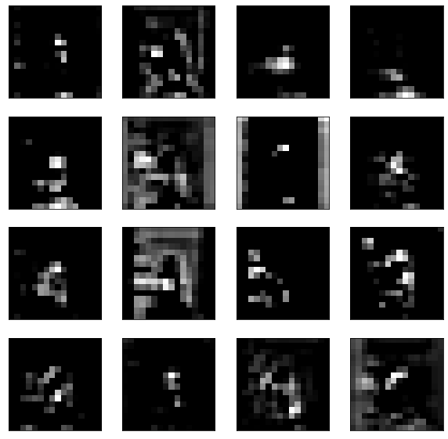
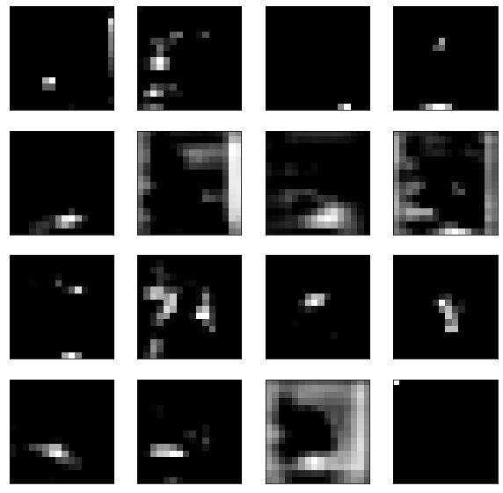
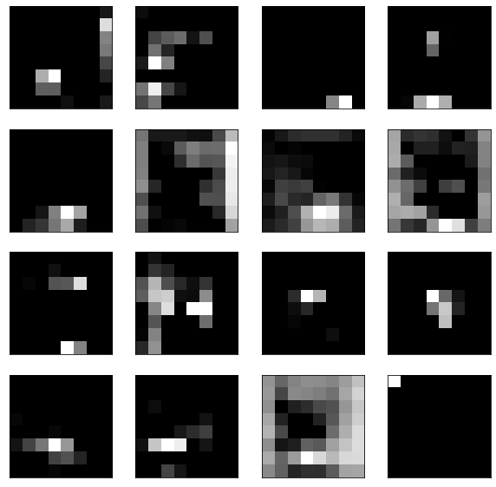
權重

Slide 8
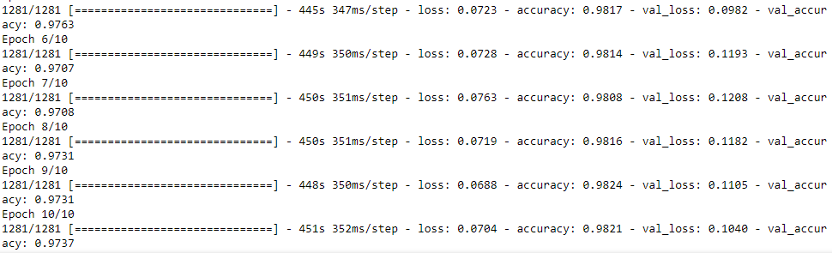
正確率

Slide 9
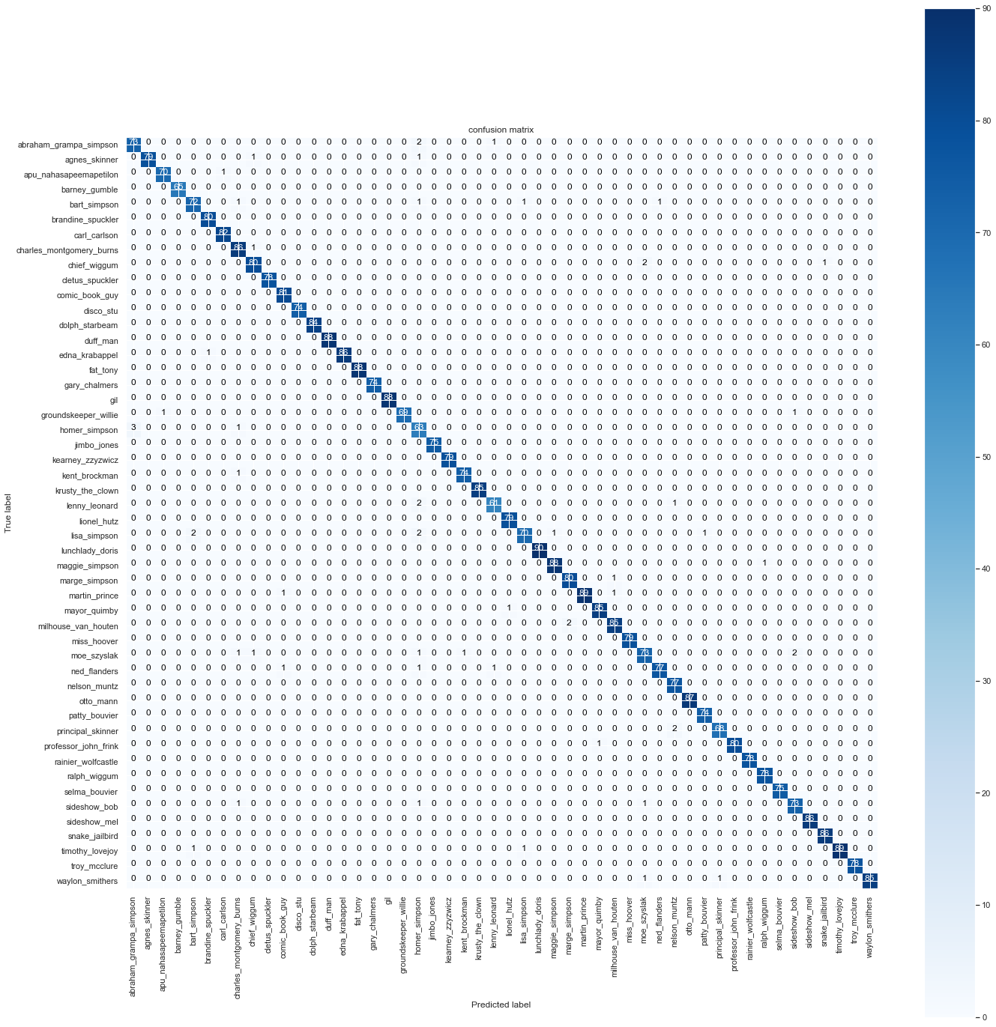
混淆矩陣

Slide 10
kaggle

Slide 11
改善方式
因為一開始圖片沒有從BRG轉RGB，所有一開始正確率只有0.02，所以一直在看不是模型有問題，所以模型沒有訓練結束，正確率可能還會上升。

Slide 12
結論
因為一開始沒有用GPU跑花和很多時間，之後使用GUP後速度有明顯提升，往後如果跑有關圖片的資料，我都會採用GUP進行，不然時間花得太久。

